Slide 1
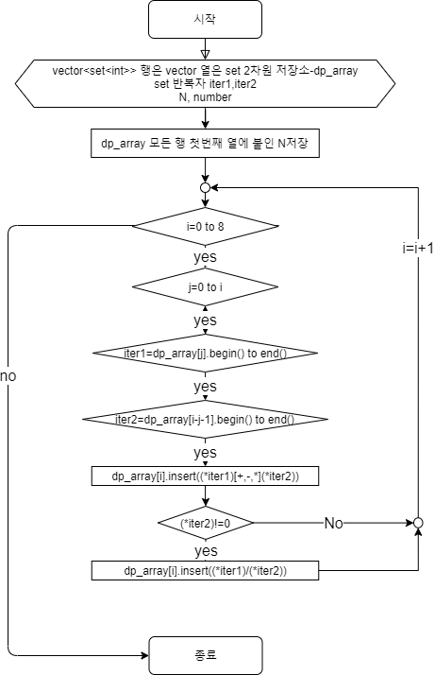
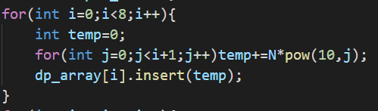
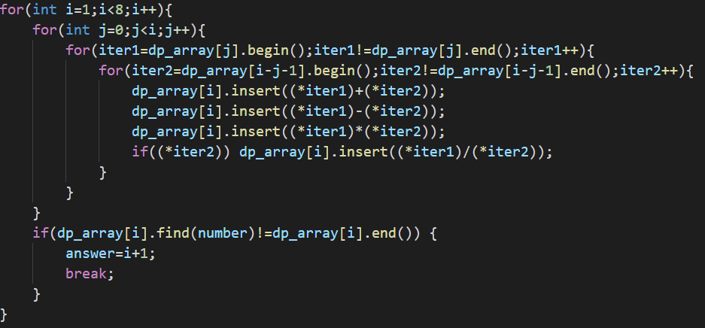
Flow chart
5의 3번 표현
555
5의 2번 표현 (+-*/) 5의 1번 표현
5의 1번 표현 (+-*/) 5의 2번 표현
5의 4번 표현
5555
5의 3번 표현 (+-*/) 5의 1번 표현
5의 2번 표현 (+-*/) 5의 2번 표현
5의 1번 표현 (+-*/) 5의 3번 표현
5의 8번 표현
55555555
5의 7번 표현 (+-*/) 5의 1번 표현
5의 6번 표현 (+-*/) 5의 2번 표현
5의 5번 표현 (+-*/) 5의 3번 표현
5의 4번 표현 (+-*/) 5의 4번 표현
5의 3번 표현 (+-*/) 5의 5번 표현
5의 2번 표현 (+-*/) 5의 6번 표현
5의 1번 표현 (+-*/) 5의 7번 표현
5의 1번 표현
5
5의 2번 표현
55
5의 1번 표현 (+-*/) 5의 1번 표현
5의 2번 표현
0 1 10 25 55
5의 3번 표현
555
(0 1 10 25 55)(+-*/)(5)
(5)(+-*/)(1 10 25 55)

